Slide 1
CHALLENGE JEUNES COMPETITION
Règlement sportif - Saison 2023

Slide 2
PRESENTATION
Pour la 3ème année la Ligue du Centre Val de Loire de Triathlon met en place un Challenge Jeunes Compétition sur son territoire. Celui de la saison sportive 2023 se déroulera sur la période du 1er janvier 2023 au 8 juillet 2023.
Le C.J.C. 2023 est constitué de 5 étapes maximum réparties en : Class Triathlon, duathlon, aquathlon, et triathlon. Les classements du Challenge sont effectués sur un nombre préalablement déterminé des meilleurs résultats.
Parallèlement au classement individuel, un classement club est mis en place; il est calculé sur le cumul du nombre de représentants d’un club et de leurs résultats.
Il est important de rappeler que ce Challenge a pour objectifs de donner des repères de compétitions pour les jeunes de catégories benjamin – minime – cadet – junior
À noter que si le C.J.C. doit connaître un intérêt croissant et que ses étapes sont devenues des rendez-vous incontournables pour ces jeunes, c'est grâce aux clubs, à leurs dirigeants et animateurs souvent bénévoles - aux parents disciplinés qui jouent bien le jeu et aux organisateurs qui ont compris que le respect de l'athlète et la qualité de l'organisation conforme à un cahier des charges rigoureux. sont les garants de la pérennisation de notre Challenge et de son succès.

Slide 3
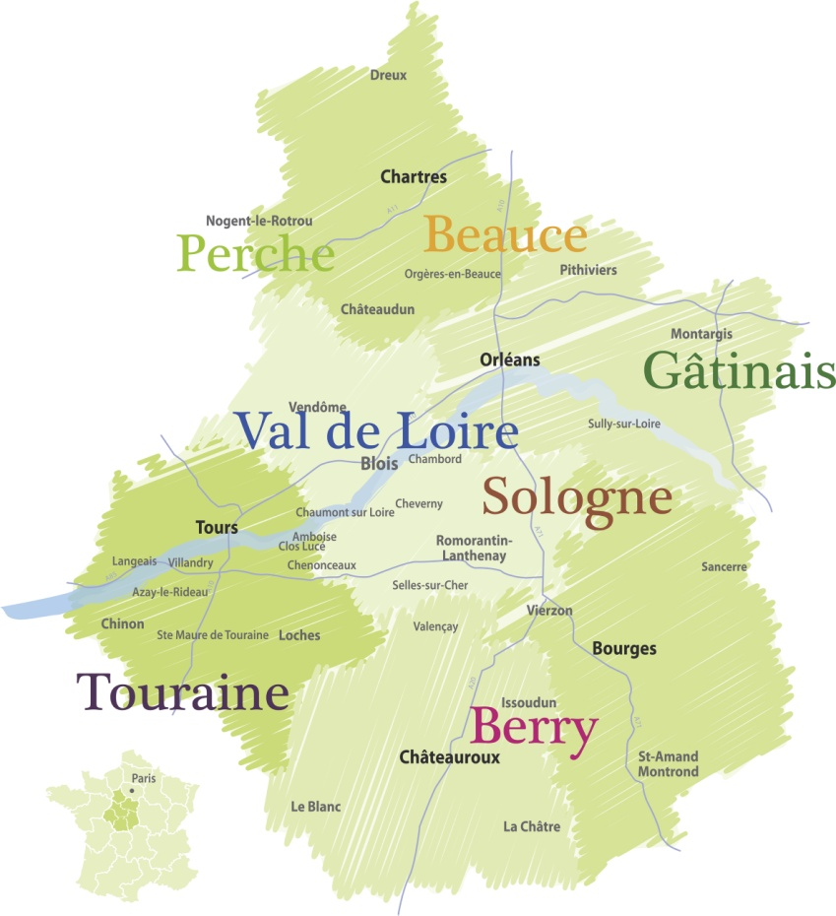
Les épreuves
Le Challenge Jeunes Compétition est un challenge organisé sur le territoire de la Région Centre pour la saison sportive 2023.
Nombre d’épreuves : 5 épreuves maximum.
Types d’épreuves:
Catégories concernées :
Les filles et garçons, licenciés à la F.F TRI, des catégories benjamins à juniors.
Les jeunes licenciés hors Ligue du Centre, et les non-licenciés ne sont pas comptabilisés dans le classement du Challenge Jeunes Compétition.
Class Triathlon
Aquathlon
Triathlon
Duathlon

Slide 4
Le calendrier
Celui ci est piloté par la LR de Triathlon, et ce pour une bonne construction d’ensemble (épreuves nationales/épreuves régionales) et charge aux organisateurs de se positionner en fonction du calendrier proposé ci-dessous.
Les épreuves doivent impérativement être séparées de 2 semaines entres 2 manches du circuit.
*ATTENTION dates prévisionnelles
Attribution des dates du calendrier : celles-ci sont arrêtées au calendrier au plus tard mi novembre.
* Epreuve qui n’est pas forcément sur le territoire régional
Date * | Type épreuve | Distances | Coef
5 Fév. | Class Triathlon | 200 / 400m NAT – 1000 / 1500 / 3000 CAP | Points class tri
26 mars | Ch. Régional Duathlon où ½ finale Duathlon | XS + S avec drafting | 1.5
14 mai | ½ finale Triathlon * | XS + S avec drafting | 2
21 mai ou 18 juin | Triathlon D3 régionale | XS + S avec drafting | 1
1er juillet | Ch. Régional Aquathlon où ½ finale Aquathlon | XS + S avec drafting | 1.5

Slide 5
Classements Challenge Jeunes Compétition
Classement individuel :
Celui-ci est réalisé en fonction du classement de chaque épreuve sur un cumul de points attribués en fonction de la place.
Ce total est réalisé uniquement sur un nombre de meilleures performances réalisées et non l’ensemble des étapes.
Un coefficient est appliqué fonction du type de l’épreuve (cf. calendrier).
Années naissance* | Catégories | Nbr épreuves | Nbr résultats prise en compte
20010-2011 | Be | 5 | 4
2008-2009 | Mi
2006-2007 | Ca
2004-2005 | Ju

Slide 6
Classements Challenge Jeunes Compétition
L’attribution des points est définie comme ci-dessous :
Le vainqueur du Challenge Jeunes Compétition 2023 est celui qui aura obtenu le plus de points, au total des meilleures performances retenues.
ATTENTION : sur l’épreuve du CLASS TRIATHLON, sont retenue les points du class triathlon, et non le barème du classement de l’épreuve.
Clt | Pts | Clt | Pts
1er | 100 | 18 | 26
2nd | 80 | 19 | 25
3 | 65 | 20 | 24
4 | 55 | 21 | 23
5 | 50 | 22 | 22
6 | 46 | 23 | 21
7 | 44 | 24 | 20
8 | 42 | 25 | 19
9 | 40 | 26 | 18
10 | 38 | 27 | 17
11 | 36 | 28 | 16
12 | 34 | 29 | 15
13 | 32 | 30 | 14
14 | 30 | 31 | 13
15 | 29 | 32 | 12
16 | 28 | 33 | 11
17 | 27 | 34 et + | 10

Slide 7
Classements Challenge Jeunes Compétition
Classement challenge clubs (une addition de qualité et de quantité):
Les points marqués par les clubs à l’issue de chaque compétition correspondent au cumul des points marqués par chacun de leurs athlètes, athlètes invités compris.
Le club vainqueur du Challenge Jeunes Compétition 2023 est celui qui aura le plus grand nombre de points à l’issue du Challenge.

Slide 8
Récompenses
Pour prétendre aux récompenses du Challenge Jeunes, il faut avoir participé au minimum à 3 épreuves.
La remise des récompenses sera effectuée soit lors de la dernière manche, soit lors d’une cérémonie organisée à cette attention. La présence des athlètes récompensés est indispensable pour prétendre recevoir celles-ci.

Slide 9
Engagements
Les inscriptions doivent être réalisé au plus tard à J – 3, et ce dans la limite des places disponibles,
Le droit d’inscription pour les concurrents devra être inférieur ou égal à * :
* Sauf la ½ finale du Ch. de France de Triathlon, qui fait partie des grandes épreuves nationales, et dont l’organisation n’est pas forcément sur le territoire régional.
Majoration de 3€ maximum pour les inscriptions effectuées sur place,
Tout concurrent inscrit mais absent devra s’acquitter du montant de son inscription,
Le représentant du club devra pour le retrait des dossards, avoir avec lui la totalité des licences (ou une copie) des concurrents licenciés. En cas de non présentation de la licence, ou du Certificat Médical, la RGF sera appliquée
Type | Class Tri | XS Aquathlon | XS Triathlon Duathlon | S Aquathlon | S Triathlon Duathlon
Licenciés | 4€ | 5€ | 12€ | 8€ | 15€

